Slide 1





Las tendencias de la reciente legislación del
Vaticano y la cuestión del “Código de contratos públicos”
Giuseppe Pignatone
Presidente Tribunale dello Stato Città del Vaticano

Slide 2
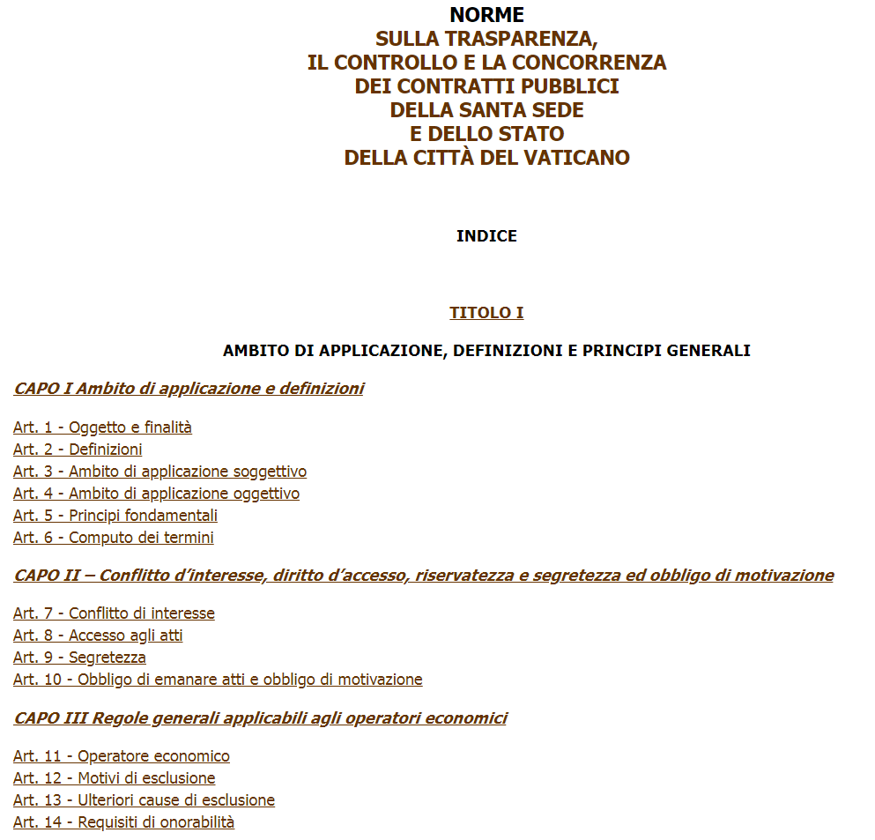
Las normas sobre transparencia, control y competencia de los contratos públicos de la Santa Sede y del Estado de la Ciudad del Vaticano
adoptadas por el Papa Francisco con un Motu proprio el 1 de junio de 2020 y conocidas como el Código de Contratos Publico del Vaticano
representan un paso más de una proceso regulatorio que se inició hace unos diez años.

Slide 3
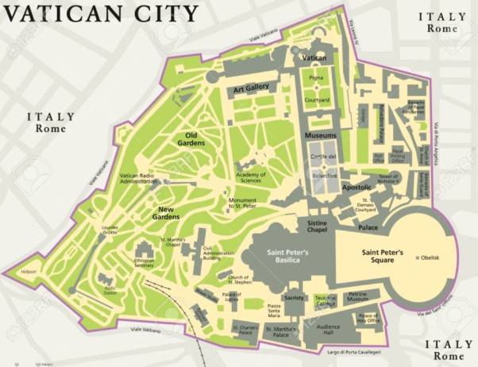
Para comprender y apreciar mejor este proceso conviene precisar algunas características peculiares del ordenamiento jurídico del Vaticano en primer lugar, conviene subrayar la distinción entre
La Santa Sede
Según el Codex iuris canonici (can. 361) con la denominación Santa Sede o Sede Apostólica nos referimos no solo al Romano Pontífice, sino también a la Secretaría de Estado, el Consejo de Asuntos Públicos de la Iglesia y los demás órganos de la Curia Romana. Con cierta aproximación se puede decir que la Santa Sede es el órgano de gobierno de la Iglesia Católica; es un miembro reconocido de la comunidad internacional.
El Estado de la Ciudad del Vaticano
surgió el 11 de febrero de 1929 con il Trattato Lateranense.
Es una realidad territorial muy pequeña, 44 hectáreas, con 680 ciudadanos, y tiene la función de hacer posible al Papa llevar a cabo libremente su ministerio de gobierno de la Iglesia universal.

Slide 4

Conviene añadir que, contrariamente a lo que se suele creer, los recursos económicos movilizados por la Santa Sede y el Estado de la Ciudad del Vaticano son de una cuantía insignificante.
Santa Sede
El presupuesto anual es comparable al de una “universidad estadounidense promedio” , y registró en 2020, en línea con años anteriores, unos ingresos de aproximadamente 270 millones de euros y unos gastos de aproximadamente 320 millones de euros.

Slide 5
El Código de contratos públicos es parte de un proceso regulatorio que ha durado una década, iniciado por Benedicto XVI, pero luego sistemátizado y cada vez más incisivo por el Papa Francisco.
primera linea di tendecia de este proceso regulatorio
la Santa Sede “se concentra por compartir los esfuerzos de la comunidad internacional para la construcción de una convivencia justa y honesta, y sobre todo atenta a las condiciones del los más desfavorecidos y excluidos”, y para ello crea salvaguardas internas de legalidad, vigilancia y control
Antes, el recurso al derecho canónico funcionó así como una cláusula para salvaguardar la integridad y coherencia del sistema con su origen y con su carácter estrictamente confesional, y aseguró que las normas italianas – en 1929 se decidiò adoptar los Códigos vigentes en ese momento en Italia - así implementadas en un contexto tan diferente al suyo se adaptaran “a las tendencias , necesidades, usos de la vida moderna sin contradecir los principios fundamentales de la Iglesia”.

Slide 6
Es natural preguntarse cómo la justicia y la vida económica y social de un Estado en 2021 pueden funcionar con leyes obsoletas. La respuesta se encuentra en la Ley sobre las fuentes del derecho (n. LXXI de 1 de octubre de 2008) que, por un lado, confirma que “el sistema canónico es la primera fuente normativa y el primer criterio de referencia interpretativo” (art. 1 No. 1), a sì come también establce el principio de que el orden jurídico vaticano “se ajusta a las normas del derecho internacional general y a las derivadas de los tratados y convenios de los que la Santa Sede es parte”.
Esta disposición dio lugar, en pocos años, a la introducción en el sistema vaticano, con disposiciones legislativas específicas, de una serie significativa de normas de origen internacional y comunitario o inspiradas en ellas. De esta manera, se logra la apertura y el enfrentamiento con los sistemas legales más actualizados para garantizar una protección más efectiva de los valores y bienes compartidos. Este proceso regulatorio se acentuó con el pontificado del Papa Francisco. El sistema del Vaticano, por tanto, se enriquece con normas muy modernas, siguiendo el modelo de las mejores experiencias internacionales.

Slide 7
secunda linea di tendecia de este proceso regulatorio
Seguir afinando las reformas sobre las estructuras económicas y de gestión de la Curia romana y del Estado de la Ciudad del Vaticano en el signo de la lucha contra la corrupción y la búsqueda de una mayor eficiencia y transparencia en la gestión de los recursos.
El motu proprio de 29 de abril de 2021, que contiene normas sobre transparencia en la gestión de las finanzas públicas y que recuerda expresamente la Convención de Mérida contra la corrupción, también establece salvaguardias contra la corrupción. El Pontífice establece la obligación, sancionada penalmente, de declarar la existencia de cualesquiera situaciones de incompatibilidad y / o conflicto de intereses, de las que se hace una relación sumamente detallada, y en conclusión prohíbe aceptar “obsequios, regalos u otra utilidad de valor superior a cuarenta euros".

Slide 8
En los últimos años se han adoptado normas para fortalecer el sistema de control, supervisión y dirección de las actividades económicas y financieras de la Santa Sede y de la Gobernación del Estado de la Ciudad del Vaticano.
Además, el Papa Francisco quiso concentrar los recursos de la Santa Sede en la APSA, bajo la supervisión y control del Prefecto de la Secretaría de Economía, “... para asegurar una gestión transparente y eficiente y una clara separación de competencias y funciones, y el mismo Pontífice añade que esto representa un punto fundamental en la reforma de la Curia.
Es, por tanto, en este camino de más de diez años, coherente y continuo en su proyecto global, incluso entre (inevitables) dificultades y (comprensibles) resistencias, que se pone el Código de Contratación publica o, mejor, las Reglas sobre transparencia, control y competencia de la contratos públicos de la Santa Sede y del Estado de la Ciudad del Vaticano.

Slide 9
Lettera Apostolica Carta apostólica en forma de "Motu Proprio" del Sumo Pontífice Francisco sobre la transparencia, el control y la competencia en los procedimientos para la adjudicación de contratos públicos de la Santa Sede y del Estado de la Ciudad del Vaticano
Reglamento sobre transparencia, control y competencia de los contratos públicos de la Santa Sede y del Estado de la Ciudad del Vaticano
Protección jurisdiccional en materia de transparencia, control y competencia de los contratos públicos de la Santa Sede y del Estado de la Ciudad del Vaticano

Slide 10
Para comprender los rasgos salientes de la nueva legislación hay que partir de la Lettera Apostólica en forma de "Motu proprio" del Sumo Pontífice Francisco del 06/01/2020 , a la que se adjunta el Código y que nos hace comprender el elecciones y motivaciones del Papa. Hay dos elementos que merecen ser valorados.
En primer lugar, se reiteran “las diferencias necesarias entre la Santa Sede y el Estado de la Ciudad del Vaticano” y se confirma que la aplicación de la nueva disciplina no puede ignorar la dimensión tanto universal como local, absolutamente única en su género, que las dos realidades mencionadas representan.
En segundo lugar, toda la Lettera insiste en la firme, imperiosa necesidad de garantizar una gestión virtuosa y eficiente de la contratación pública. Ya es significativo el apartado del Motu proprio: “Sobre transparencia, control y competencia en los procedimientos de adjudicación de contratos públicos de la Santa Sede y del Estado de la Ciudad del Vaticano”. El orden en el que los tres términos de transparencia, el control y la competencia se indican ya es significativo.

Slide 11
La esencia de la disciplina se capta en la necesidad de protección contra cualquier forma de corrupción y en asegurar “la gestión más eficaz de los recursos”
para ello, es necesario que los contratos públicos se realicen según el principio general de “la diligencia del buen padre de familia”, que es uno de los principios cardinales del derecho canónico (can. 1284).

Slide 12
El peso específico de la protección de la competencia es ciertamente diferente del peso principal de la lucha contra la corrupción y la eficiencia de la gestión.
Lo dicho significa que cualquier lectura comparativa (especialmente con el ordenamiento jurídico italiano) debe realizarse con mucha cautela ya que la disciplina dela UE coloca al mismo nivel el interés público en la correcta inversión de los recursos públicos y el interés a la competencia de los sujetos que operan en el mercado.

Slide 13
A la Lettera Apostólica de fecha 01/06/2020 se adjuntan
dos textos legales separados:
Anexo A), dedicado a la disciplina sustancial y procesal de los procedimientos de contratacion
Anexo B), contiene las normas procesales , destinadas a obtener tutela judicial ante los Órganos Judiciales del Estado de la Ciudad del Vaticano

Slide 14
Lettera Apostolica Carta apostólica en forma de "Motu Proprio" del Sumo Pontífice Francisco sobre la transparencia, el control y la competencia en los procedimientos para la adjudicación de contratos públicos de la Santa Sede y del Estado de la Ciudad del Vaticano
Reglamento sobre transparencia, control y competencia de los contratos públicos de la Santa Sede y del Estado de la Ciudad del Vaticano (Anexo A)
Protección jurisdiccional en materia de transparencia, control y competencia de los contratos públicos de la Santa Sede y del Estado de la Ciudad del Vaticano

Slide 15
Anexo A
consta de solo ochenta y seis artículos y, si bien se inspira en el Código de Contratación Pública de Italia, constituye una regulación simplificada y calibrada sobre necesidades legales y territoriales muy diferentes.
Además, y esto constituye una de las características más importantes de la ley, la nueva normativa trata no solo de perfiles estrictamente económicos como los procedimientos públicos, licitaciones públicas y concesiones, sino que también se refieren, de manera más general, al procedimiento administrativo.
De esta forma, al menos para el sector de la contratación pública, llenan la falta, hasta ahora, de un marco regulatorio en materia de conflicto de interés, competencia, acceso a documentos, responsable de procedimiento, control de gestión, los términos del procedimiento y la obligación de motivar los actos.

Slide 16
Lettera Apostolica Carta apostólica en forma de "Motu Proprio" del Sumo Pontífice Francisco sobre la transparencia, el control y la competencia en los procedimientos para la adjudicación de contratos públicos de la Santa Sede y del Estado de la Ciudad del Vaticano
Reglamento sobre transparencia, control y competencia de los contratos públicos de la Santa Sede y del Estado de la Ciudad del Vaticano (Anexo A)
Protección jurisdiccional en materia de transparencia, control y competencia de los contratos públicos de la Santa Sede y del Estado de la Ciudad del Vaticano (Anexo B)

Slide 17
Anexo B
introduce y regula el proceso administrativo por primera vez en el Vaticano, permitiendo por primera vez que los titulares de aquellos cargos jurídicos que en el ordenamiento jurídico italiano están calificados como intereses legítimos emprendan también acciones legales contra la Administración Pública.

Slide 18
Reglamento sobre transparencia, control y competencia de los contratos públicos de la Santa Sede y del Estado de la Ciudad del Vaticano (anexo A)
art. 1, Objeto y finalidad se refiere a los conceptos expresados por el Papa Francisco en la Lettera Apostólica. En particular, cabe señalar que la legislación en cuestión
persigue los siguientes fines:
a) el uso sostenible de fondos internos;
b) la transparencia del procedimiento de adjudicación;
c) igualdad de trato y no discriminación;
d) el fomento de la competencia efectiva, en particular mediante medidas capaces de combatir los acuerdos ilícitos en materia de competencia y corrupción ".
Por tanto, se confirma que el objetivo de la competencia está indisolublemente ligado a la lucha contra la corrupción y la eficiencia de la gestión.

Slide 19
Reglamento sobre transparencia, control y competencia de los contratos públicos de la Santa Sede y del Estado de la Ciudad del Vaticano (anexo A)
Otro perfil diferenciado de cierto interés es el relativo al tema del acceso a los documentos ante un procedimiento público de prueba (artículos 8-10), para lo cual se contempla por primera vez la figura del silencio-rechazo, contra el cual puede interponerse recurso ante las autoridades judiciales.

Slide 20
Reglamento sobre transparencia, control y competencia de los contratos públicos de la Santa Sede y del Estado de la Ciudad del Vaticano (anexo A)
art. 11, Operador económico
El legislador vaticano ha delegado a las autoridades públicas del Estado en el que el operador económico tiene su domicilio social el control sobre la posesión de las autorizaciones necesarias para operar en el mercado objeto del contrato, siempre que ese Estado “adhiere a las convenciones internacionales contra la corrupción”.

Slide 21
Reglamento sobre transparencia, control y competencia de los contratos públicos de la Santa Sede y del Estado de la Ciudad del Vaticano (anexo A)
art. 12, Motivos de exclusión
El operador económico debe ser excluido de cualquier licitación, aunque exista simplemente un procedimiento contra de el en la fase de instrucción, hecho que en sí mismo ni siquiera implica la existencia de indicios graves de culpabilidad.
art. 13, Causas de exclusión adicionales
El operador económico puede ser excluido del procedimiento “h) si existe peligro de distorsión de la competencia”.

Slide 22
Reglamento sobre transparencia, control y competencia de los contratos públicos de la Santa Sede y del Estado de la Ciudad del Vaticano (anexo A)
art. 36, Tipos de procedimiento
Los contratos se adjudican a través de:
a) Procedimiento de selección pública;
b) Procedimiento de selección a través del registro informático;
c) Maximo rebajo a través del registro informático;
d) Compra directa a través de catálogo informático;
e) Asignación directa.
art. 43, Asignación directa
Para trámites inferiores a 40.000 € admite la posibilidad de que el Poder Adjudicador proceda en base al “criterio de rotación”, de manera que se dé la máxima protección al principio de par condicio entre los sujetos inscritos en el Registro.

Slide 23
Reglamento sobre transparencia, control y competencia de los contratos públicos de la Santa Sede y del Estado de la Ciudad del Vaticano (anexo A)
Finalmente, el art. 75 representa la regla de cierre clausura de un sistema cuyo objetivo principal es reducir cualquier posible riesgo de actividad ilegal.
La disposición, de hecho, dice textualmente que "La Secretaría de Economía, también en cumplimiento de la legislación internacional aplicable a la Santa Sede o de la que forme parte, podrá adoptar medidas políticas específicas para combatir el fraude, el clientelismo y la corrupción y para prevenir, identificar y resolver eficazmente los conflictos de intereses que surjan en la realización de los procedimientos con el fin de evitar cualquier distorsión de la competencia y asegurar la transparencia y la igualdad de trato”.

Slide 24
Protección jurisdiccional en materia de transparencia, control y competencia de los contratos públicos de la Santa Sede y del Estado de la Ciudad del Vaticano (anexo B)
El “rito procedimental” del Vaticano recuerda el previsto por el Código de proceso administrativo italiano, aunque con importantes diferencias.
En primer lugar, no se consideró necesario la constitución de un Juez ad hoc para la gestión de los litigios administrativos, encomendado en cambio a los Órganos Judiciales ordinarios, la Corte y la Corte de Apelaciones, cuya sentencia no puede ser impugnada.
Naturalmente, esta elección se justifica por el hecho de que no es posible predecir qué relevancia asumirá esta forma de litigio y, por lo tanto, si será necesaria la constitución de un Juez Administrativo independiente.

Slide 25
Protección jurisdiccional en materia de transparencia, control y competencia de los contratos públicos de la Santa Sede y del Estado de la Ciudad del Vaticano (anexo B)
De la lectura de la ley se desprende que el recurrente es sensiblemente responsable, por el echo que debe notificar el recurso tanto a la Entidad que dictó la disposición como a todas las contrapartes.
Por lo tanto, el Código Vaticano no prevé una integración póstuma del contrainterrogatorio (como lo prevé el código del proceso administrativo), excepto en caso de “fuerza mayor o error excusable” (art. 2, § 4).

Slide 26
Protección jurisdiccional en materia de transparencia, control y competencia de los contratos públicos de la Santa Sede y del Estado de la Ciudad del Vaticano (anexo B)
Un perfil sumamente interesante se encuentra en la gestión de la fase cautelar cuando se presenta una solicitud de suspensión de los efectos de las medidas. De hecho, el orden cautelar dictado por el Tribunal Vaticano no puede ser impugnada de forma independiente.
Este es el mayor punto de ruptura con respecto al sistema legal italiano.
La razón de esta elegida legislativa se puede identificar en el hecho de que el Juez Vaticano está llamado, en todo caso, a fijar la audiencia de fondo dentro de los 45 días siguientes a la interposición del recurso (art. 8, § 1). El legislador consideró que el Colegio Vaticano es capaz de asegurar la definición de la sentencia de fondo en un tiempo rápido y razonable, sacrificando así la carga cautelar.

Slide 27
El primero de los principios fundamentales a los que la ley debe informarse
“la ética en la orientación de las opciones económicas y los interlocutores
sobre parámetros de respeto a la doctrina social de la Iglesia” (art. 5, § 1, lett. a ).
Es decir, de ese conjunto de principios, enseñanzas y directrices emitidas por la Iglesia Católica a través de las cuales el mensaje cristiano encuentra formas de orientar comportamientos y estructuras también de la vida económica del mundo contemporáneo, apuntando a la búsqueda del bien común. El bien común, a su vez, presupone la dignidad, la unidad y la igualdad de todas las personas. Por tanto, hay que buscar la transparencia, la economía y las buenas prácticas señaladas por las normas internacionales.
Recordando siempre, como dijo el Prefecto de la Secretaría de Economía, el P. Guerrero, “No somos una empresa. Nuestro objetivo no es lucrar [...] y el nuestro debe ser un presupuesto de misión, es decir, un presupuesto que relacione los números con la misión de la Santa Sede” .

Slide 28
Muchas gracias.

